Slide 1

解决问题

Slide 2
华容道
华容道‌是中国经典传统滑块类益智游戏，与魔方、独立钻石并称“智力游戏界的三个不可思议”。它名称源自三国时期曹操败走华容道的历史典故，核心玩法是在4×5方格棋盘上移动滑块，帮助“曹操”从下方出口逃脱，规则要求棋子仅可平移、不能跨越，目标用最少步数完成。

Slide 3

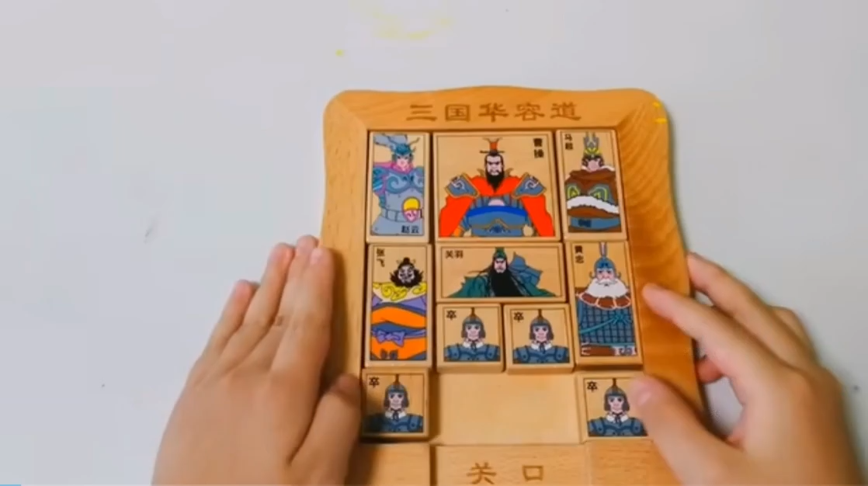
一、创设情境，激趣导入
华
容
道

Slide 4

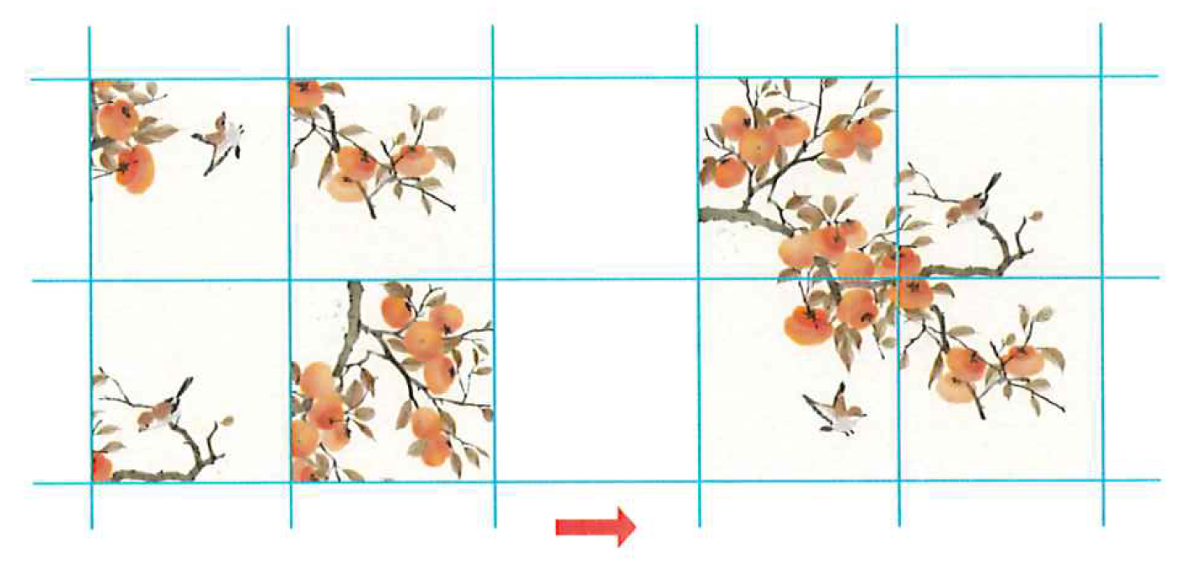
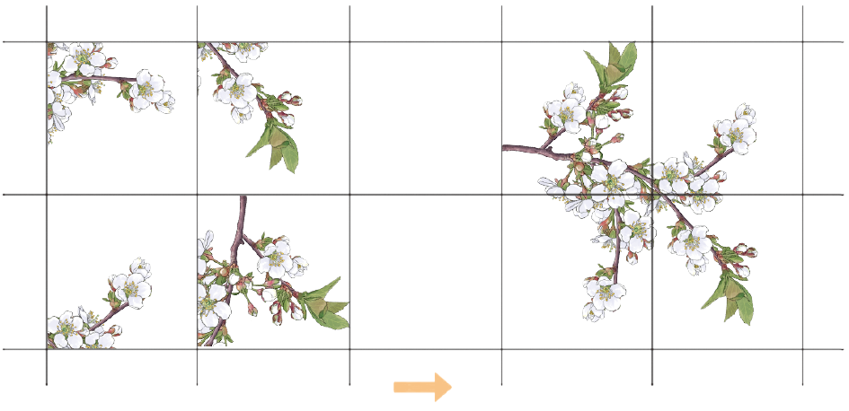
二、想象推理，探究新知识
下面右边的图案是左边的4张卡片通过平移或旋转拼成的，说一说每张卡片的运动过程。

Slide 5

下面右边的图案是左边的4张卡片通过平移或旋转拼成的，说一说每张卡片的运动过程。

Slide 6

先在右图中找出对应的卡片，标上序号。
①
②
④
③
③
④
①
②

Slide 7
①号卡片
先绕右下角的顶点按顺时针方向旋转90°，再向右移动2格，再向下移动1格。
①
①

Slide 8
①号卡片
先向右移动2格，再向下移动1格，再绕右下角的顶点按顺时针方向旋转90°。
①
①

Slide 9
②号卡片
先向右平移3格，再向下平移1格。
②
②

Slide 10

②号卡片
先向右平移3格，再向下平移1格。
向右平移3格
向下平移1格
②
②

Slide 11
③号卡片
先_____________，再_____________。
向右平移4格
向上平移1格
③
③

Slide 12
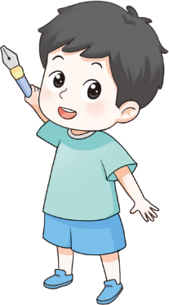
④号卡片
先绕左上角的顶点按逆时针方向旋转90°，再向右移动2格。
还有其他答案吗？
④
④

Slide 13

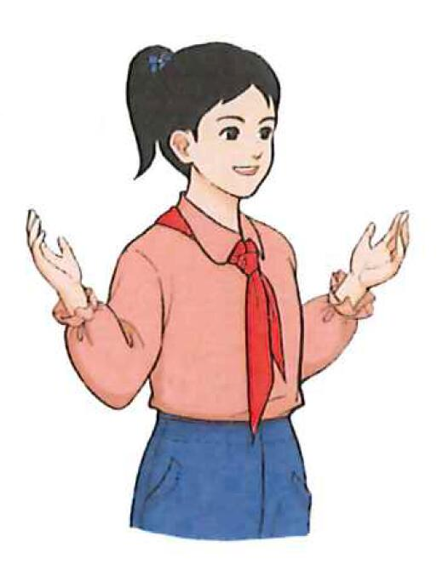
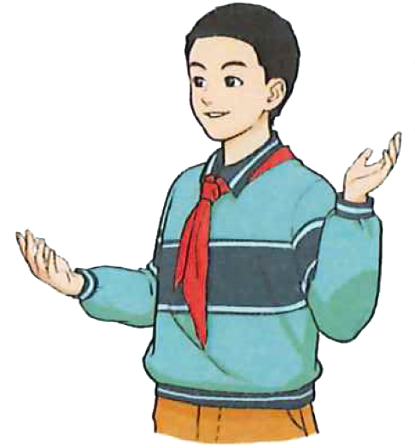
旋转可以改变卡片的方向，平移不改变卡片的方向。
既改变方向又改变位置的卡片，也可以先平移再旋转。

Slide 14
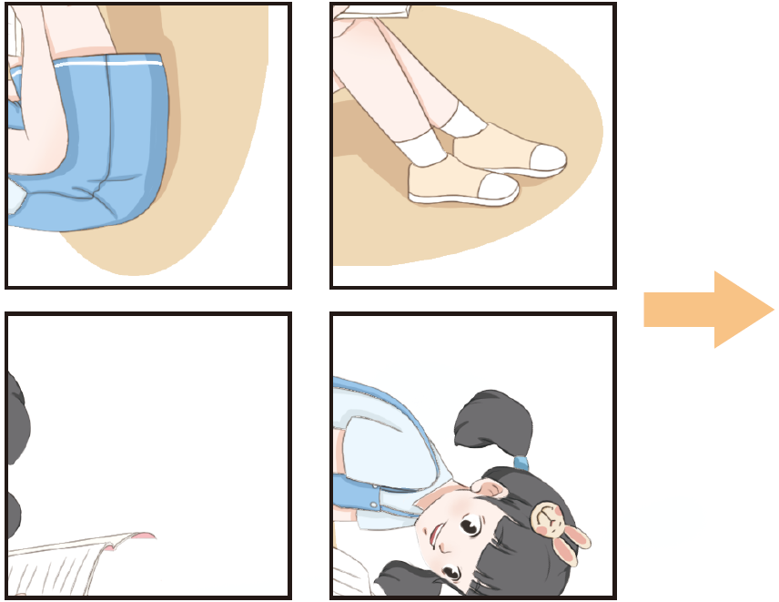
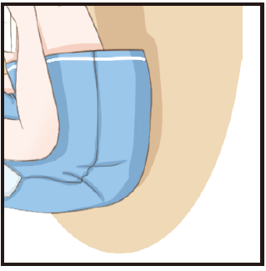
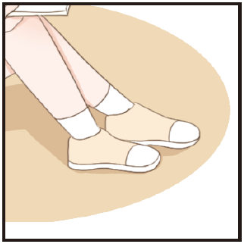

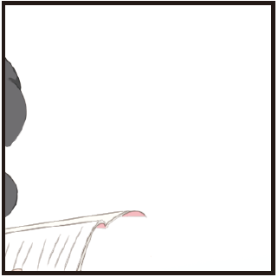
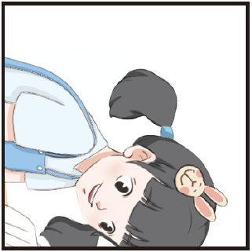
左图是被打乱的 4 张图片，怎样才能还原成右图？

Slide 15
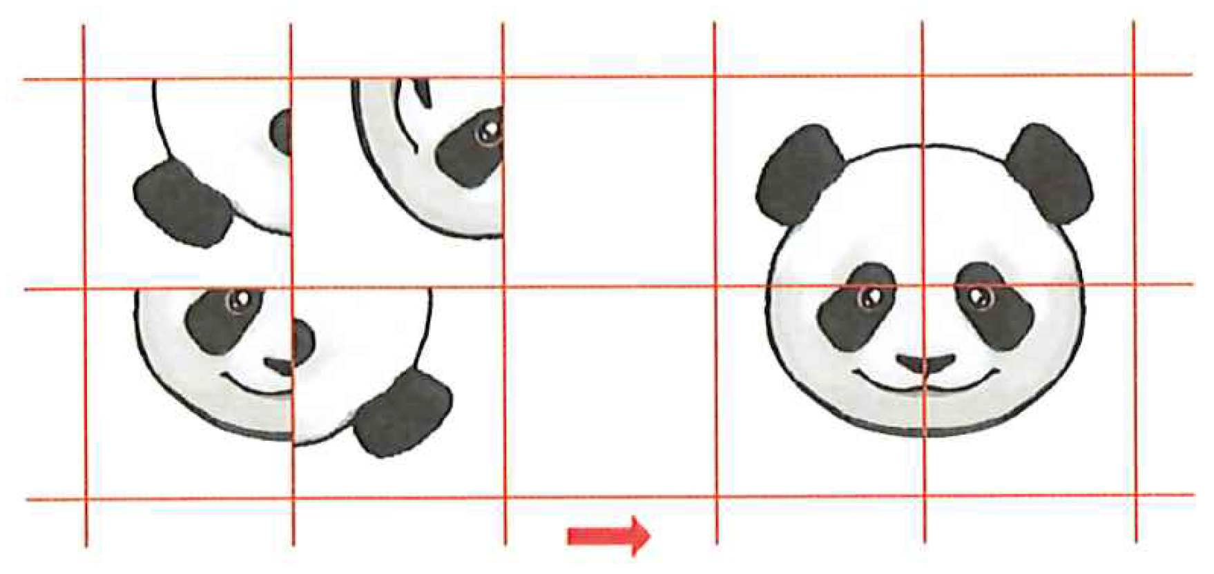
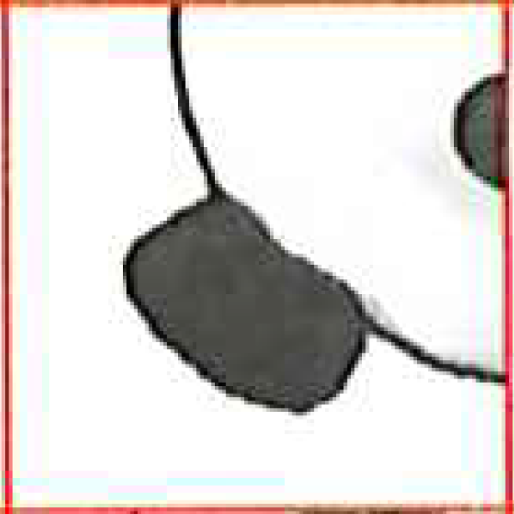
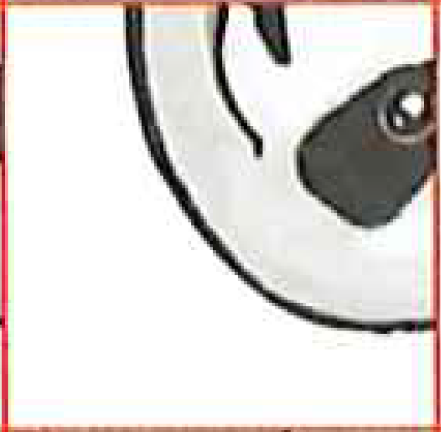


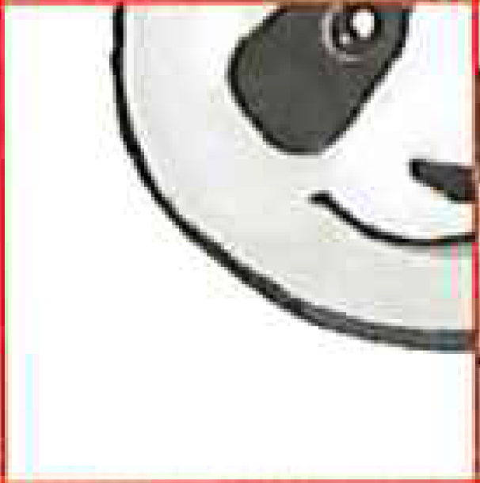
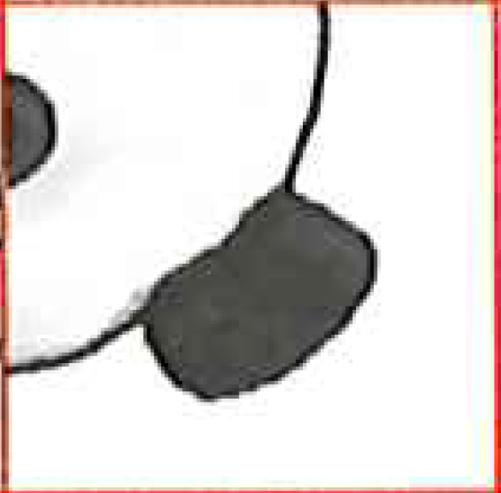


三、实践应用，积累经验
【选自课本50 练习九 第6题】
1. 下面右边的大熊猫头像是左边的4张卡片通过平移或旋转拼成的，说一说每张卡片的运动过程。

Slide 16
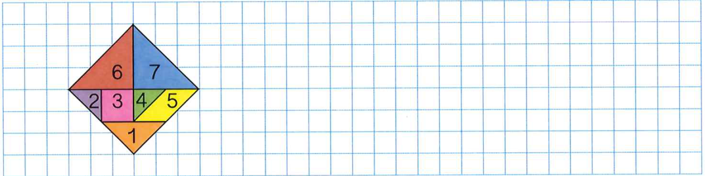
【选自课本P53 练习十 第3题】
2. 利用图中的七巧板，通过平移或旋转设计一个图案。
6
6
7
7
2
3
5
4
1

Slide 17
四、课堂小结
在解决图形拼组问题时，先观察图形边、角的特点和拼摆图形的轮廓线，适时地调整拼摆方法，最后验证是否合理。

Slide 18
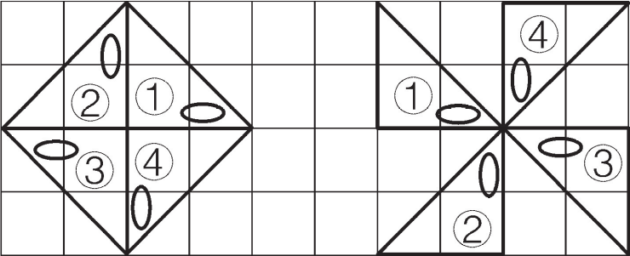
▶ 备选练习
一、风车魔术，将左图变成右图风车。
1.将图①向右平移( )格。
2.将图②( )。
4
向下平移2格，再向右平移6格
选自“状元成才路”系列丛书《创优作业100分》

Slide 19
一、风车魔术，将左图变成右图风车。
3.将图③( )。
4.将图④( )。
向右平移8 格
向上平移2格，再向右平移6 格
选自“状元成才路”系列丛书《创优作业100分》

Slide 20
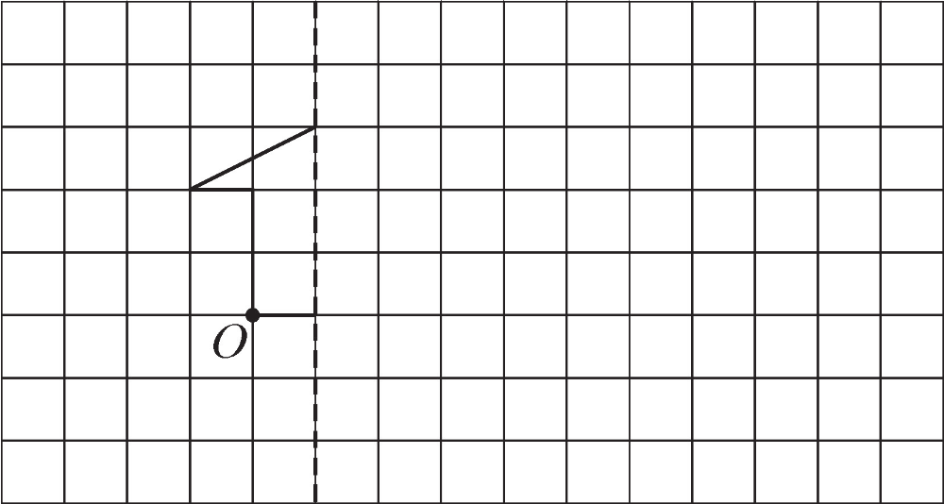
二、先画出轴对称图形的另一半，然后画出将整个轴对称图形向右平移7 格，再绕点 O 的对应点逆时针旋转90°的图形。
O
选自“状元成才路”系列丛书《创优作业100分》

